Slide 1
バックエンドの説明

Slide 2
設計思想
全てをAPIで
将来的に、「スマホアプリ版が欲しい」といったニーズにもこたえやすくなる

Slide 3
形態素解析を用いた NG ワード判定
Git(Github)の利用
一部の画像にWebP形式を採用
サーバーサイドにTypeScriptを採用
ESLintの採用
検索機能
使用ツール、及びライブラリの紹介

Slide 4
形態素解析を用いた NG ワード判定
Git(Github)の利用
一部の画像にWebP形式を採用
サーバーサイドにTypeScriptを採用
ESLintの採用
検索機能
使用ツール、及びライブラリの紹介

Slide 5
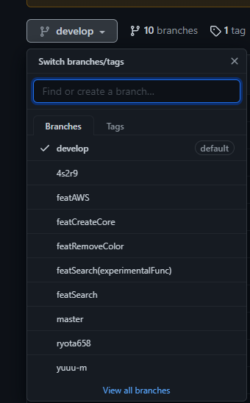
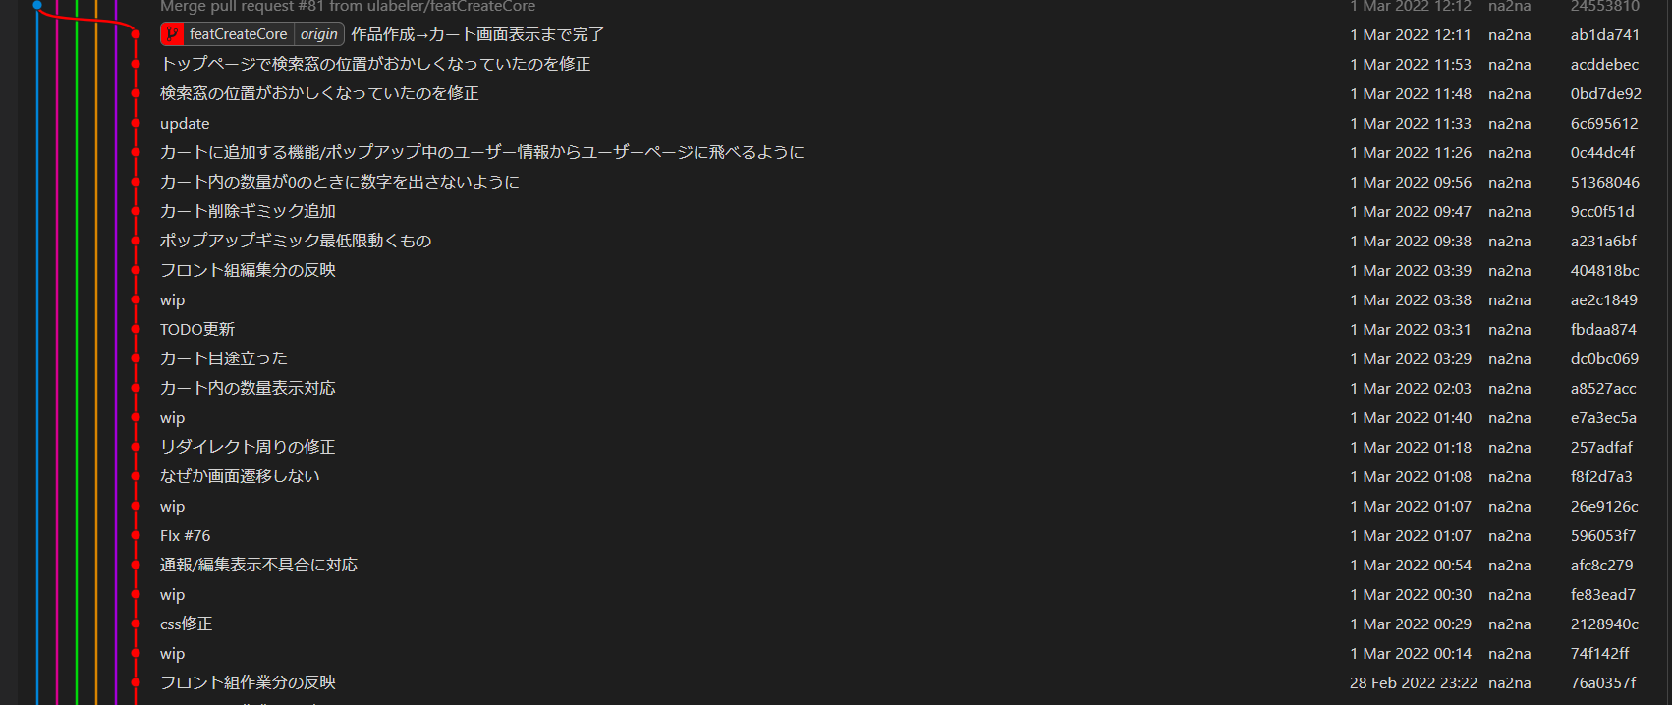
Git(Github)の利用
1機能1ブランチ
サーバーへのデプロイも簡単に(インフラの説明の時に触れます)

Slide 6
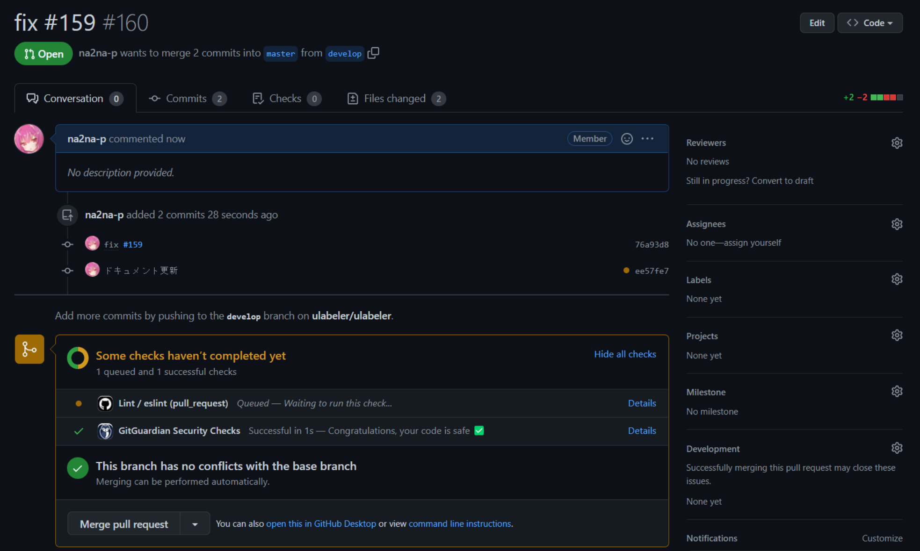
Git(Github)の利用
Github Actionsによる自動テストの活用
→Masterブランチの保護

Slide 7
形態素解析を用いた NG ワード判定
Git(Github)の利用
一部の画像にWebP形式を採用
サーバーサイドにTypeScriptを採用
ESLintの採用
検索機能
使用ツール、及びライブラリの紹介

Slide 8
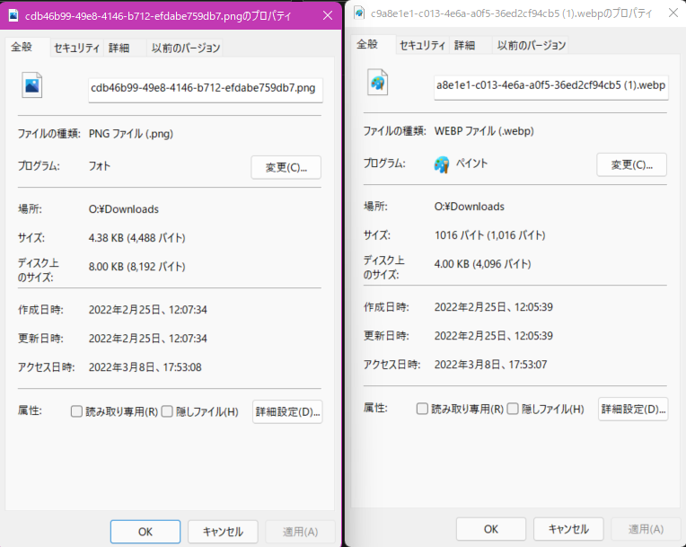
一部の画像をWebP形式に変換
画像サイズを約77%縮小できる
→ユーザーのロード時間の削減
→S3の読み書き容量の削減

Slide 9
形態素解析を用いた NG ワード判定
Git(Github)の利用
一部の画像にWebP形式を採用
サーバーサイドにTypeScriptを採用
ESLintの採用
検索機能
使用ツール、及びライブラリの紹介

Slide 10
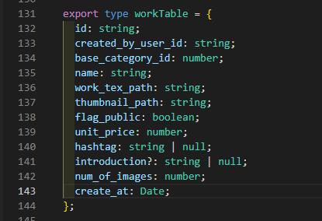
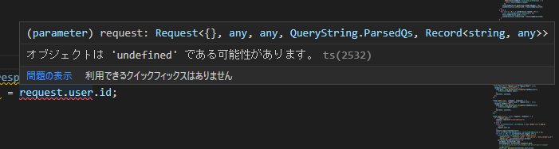
サーバーサイドにTypeScriptの採用
右上の画像は作品テーブルに格納する値を用意するオブジェクトの型定義
右下は値のnull/undefinedチェックをするよう促すエラー
他にもメリットがたくさん
→これらのメリットのおかげで、
開発の効率が上がった。

Slide 11
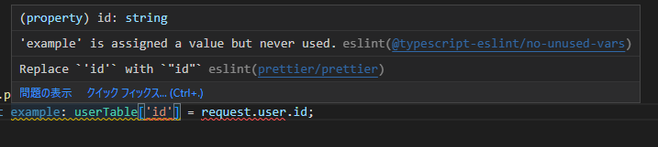
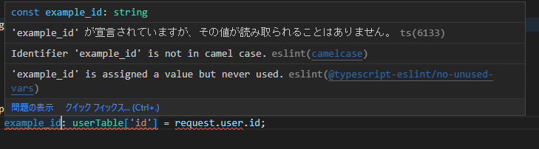
ESLintの採用
右上は、’id’ではなく”id”を使わせようとしている
変数名がキャメルケースでない、
変数は定義されているが、使用されていない
他にも多くのルールがある
→見やすいコードに

Slide 12
形態素解析を用いた NG ワード判定
Git(Github)の利用
一部の画像にWebP形式を採用
サーバーサイドにTypeScriptを採用
ESLintの採用
検索機能
使用ツール、及びライブラリの紹介

Slide 13
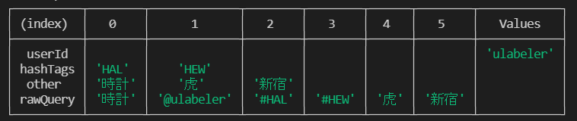
検索機能
検索クエリを、
都合のいいような形になるようにパース
@を含むユーザー名だけであれば、
ユーザーページへ。そうでなければ検索を

Slide 14
形態素解析を用いた NG ワード判定
Git(Github)の利用
一部の画像にWebP形式を採用
サーバーサイドにTypeScriptを採用
ESLintの採用
検索機能
使用ツール、及びライブラリの紹介

Slide 15
使用ツール /ライブラリ
Node.js
Express
Passport.js
knex
Github Copilot

Slide 16
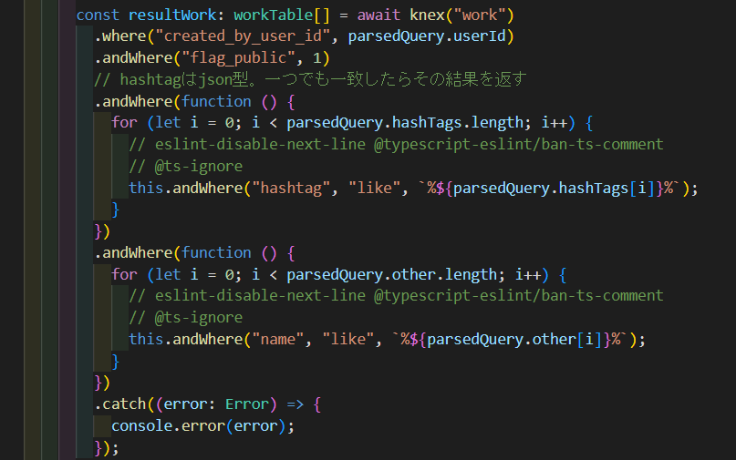
knex
ORMと呼ばれるツールの一種
右の画像は、検索に用いているコードの一部。

Slide 17
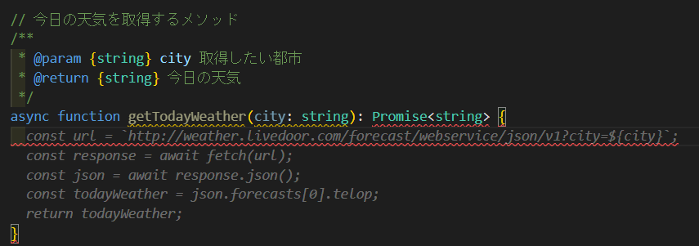
Github Copilot
AIを用いた自動コード提案/補完
誘導してやると、ある程度の精度のコードを
提案するようになる。
もちろん自身での動作検証は必要となるが、
コーディングの速度が圧倒的に早くなる。

Slide 18
使用ツール /ライブラリ
Node.js
Express
Passport.js
knex
Github Copilot

Slide 19
インフラのお話

Slide 20
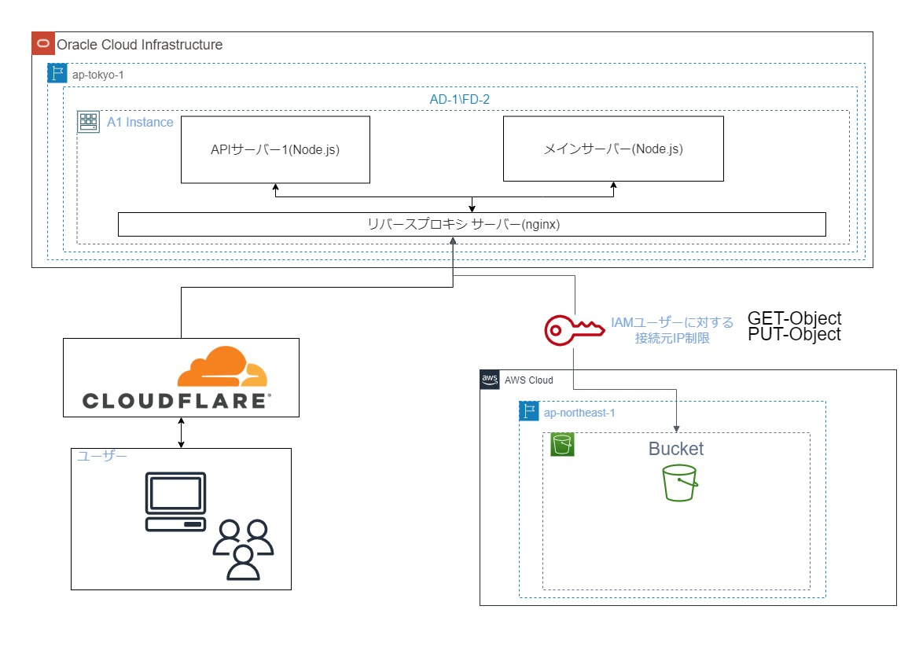
構成図

Slide 21
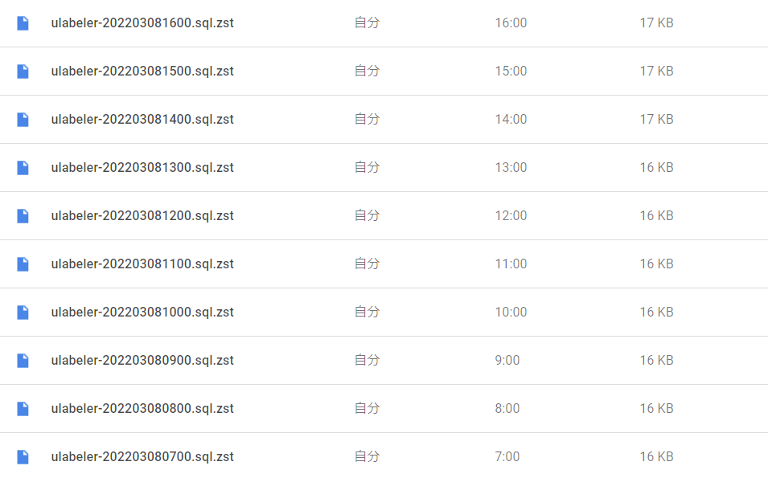
データベース保護
1時間に1回のダンプと、
Google Driveへの退避
7日間保持

Slide 22
サーバーへのデプロイ
git clone (リポジトリのURL)
npm run build
SQLの流し込み
systemdサービスのファイル作成
systemctl daemon-reload; systemctl enable ulabeler
systemctl start ulabeler
以上！

Slide 23
サーバーへのデプロイ (アップデート編)
配置したディレクトリに移動
git pull
npm run build
systemctl restart ulabeler
以上！

Slide 24
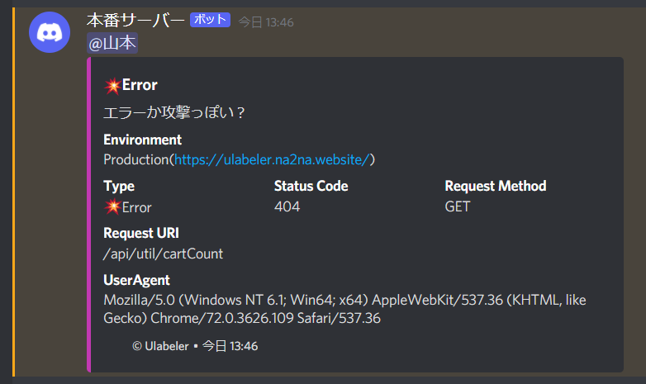
サーバーの状態監視
異常があれば、Discordに通知が来る

Slide 25
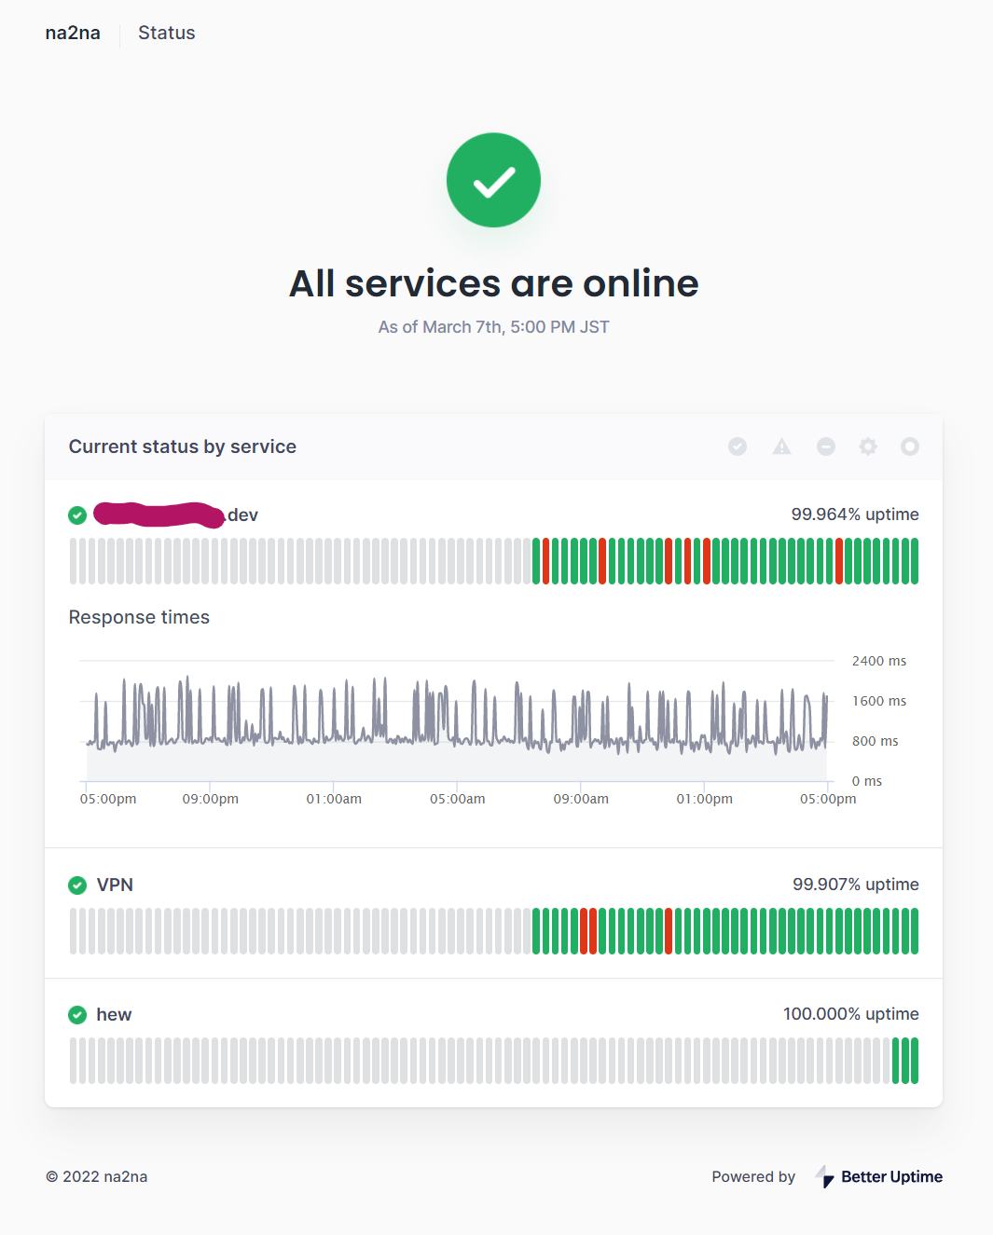
サーバーの状態監視
異常があれば、メールにも通知が来るし、
専用サイトからも確認ができる

Slide 26
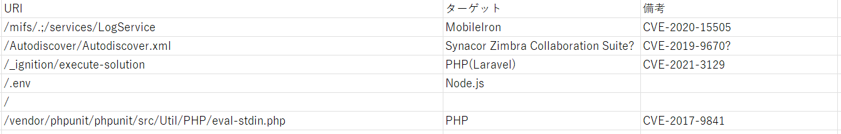
サーバーの状態監視
今回観測した露骨な攻撃はこんな感じ

Slide 27

IT42-0108

